Slide 1
福懋油脂股份有限公司
2022年第三季業績報告
股票 代號1225

Slide 2
公司簡介
設立於民國七十五年四月十八日
民國八十二年九月經證管會核准，正式公開發行上市
本公司已獲得相關機構驗證如下：
ISO 9001 驗證
ISO 22000 驗證
HACCP 驗證
伊斯蘭HALAL驗證
RSPO 認證

Slide 3
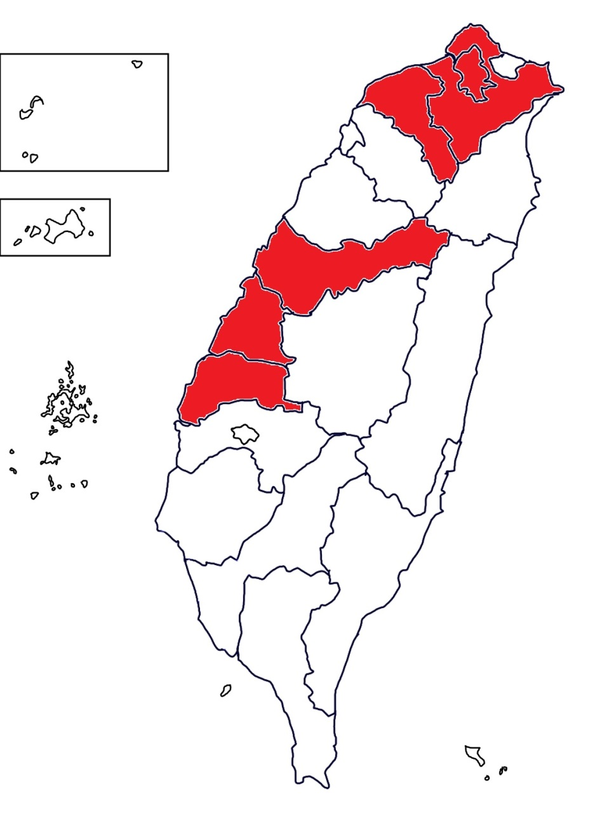
地理位置
台北辦事處
工廠地理位置適中，位於國道1號高速公路王田交流道旁，近台一線縱貫公路，地理環境優越，全省從南到北，顧客一聲吩咐，四個鐘頭以內我們服務迅速到位。我們與顧客之間近距貼心的服務，普受顧客肯定與好評。
總公司

Slide 4
主要業務
部門 | 生產及銷售
油脂部門 | 黃豆油(沙拉油)、黃豆粉、全脂熟黃豆粉、棕櫚油。
飼料部門 | 飼料、大麥片、玉米碎及其副產品、全脂熟黃豆粉及其副產品之製造及銷售業務。 一般進出口貿易業務及銷售玉米、黃豆、小麥及大麥等大宗穀物。
麵粉部門 | 麵粉、麩皮、粉頭、小麥胚芽等產品。

Slide 5
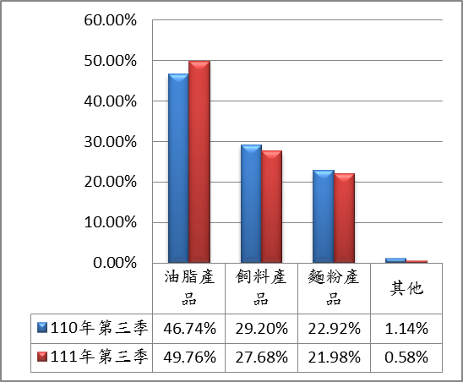
主要營業項目比重

Slide 6
生產概況
單位：公噸；新台幣仟元
111年1/1-9/30
生產量值 | 產能 | 產量 | 產值
油脂部門 | 243,000 | 166,267 | 4,118,569
飼料部門 | 148,500 | 88,036 | 1,364,646
麵粉部門 | 180,000 | 189,318 | 2,564,475
合 計 | 571,500 | 443,621 | 8,047,690

Slide 7
銷售概況
單位：公噸；新台幣仟元
111年1/1-9/30
銷售量值 | 內銷值 |  | 外銷值
 | 銷售量 | 銷售值 | 銷售量 | 銷售值
油脂部門 | 174,415 | 5,134,242 | 9,603 | 461,579
飼料部門 | 204,527 | 2,959,670 | 17,402 | 152,371
麵粉部門 | 172,481 | 2,354,588 | 8,142 | 116,588
其他部門 | 808 | 65,571 | - | -
合 計 | 552,231 | 10,514,071 | 35,147 | 730,538

Slide 8

合併財報簡易損益表
單位：新台幣仟元
科目 | 111年1/1-9/30 |  | 110年1/1-9/30 |  | 成長率
 | 金 額 | % | 金 額 | %
營業收入 | 11,244,609 | 100 | 9,447,797 | 100 | 19%
營業毛利 | 833,030 | 7 | 860,254 | 9 | -3%
推銷費用 | 319,358 | 3 | 297,044 | 3 | 8%
管理費用 | 137,868 | 1 | 141,451 | 2 | -3%
研究發展費用 | 28,222 | - | 27,438 | - | 3%
營業利益 | 347,437 | 3 | 396,236 | 4 | -12%
稅前淨利 | 407,317 | 4 | 444,311 | 5 | -8%
本期淨利 | 334,694 | 3 | 362,904 | 4 | -8%
本期淨利 (歸屬母公司業主) | 340,989 | 3 | 330,365 | 4 | 3%
每股盈餘(元) | 1.56 |  | 1.51

Slide 9
合併財報簡易資產負債表
單位：新台幣仟元
科目 | 111年第三季 |  | 110年第三季
 | 金 額 | % | 金 額 | %
不動產、廠房及設備 | 3,272,395 | 35 | 3,189,938 | 39
資產總額 | 9,226,218 | 100 | 8,202,060 | 100
借款總額 (含短期借款、應付短期票券) | 4,626,312 | 50 | 3,664,114 | 46
負債總額 | 5,394,090 | 58 | 4,453,810 | 54
股東權益 | 3,832,128 | 42 | 3,748,250 | 46
財務比率
流動比 | 132% |  | 132%
速動比 | 72% |  | 85%
負債淨值比 | 141% |  | 119%

Slide 10
合併報表現金流量簡表
單位：新台幣仟元
科目 | 111年1/1-9/30 | 110年1/1-9/30
期初現金 | 1,108,318 | 1,225,893
營業活動之淨現金流入 | (175,466) | (195,214)
投資活動之淨現金流入(流出) | (69,858) | (124,191)
籌資活動之淨現金流入(流出) | 3,892 | 130,160
短期借款、應付短期票券增(減) | 330,358 | 789,580
長期借款增(減) | 62,091 | (310,000)
期末現金 | 871,694 | 1,035,044

Slide 11
台中港區廠房新建工程
新廠地點：台中港
正式投產：111年11月
投資金額：新台幣13.47億元
新廠產能設計：200噸（每日加工量）

Slide 12
謝謝您的聆聽

